Slide 1
스타벅스로 알아보는 카페 최적 입지 선정 및 추천
20172106 이수민 (팀장)
20172104 이대성

Slide 2
목차
프로젝트 소개
과제 선정 배경 및 목표
2 스타벅스 상권 분석
데이터 소개 및 시각화
3 서울시 카페 입지 분석
데이터 소개 및 시각화
결론
카페 위치 추천
Notes:
목차는 다음과 같이 구성하였습니다.

Slide 3
01
프로젝트 소개

Slide 4
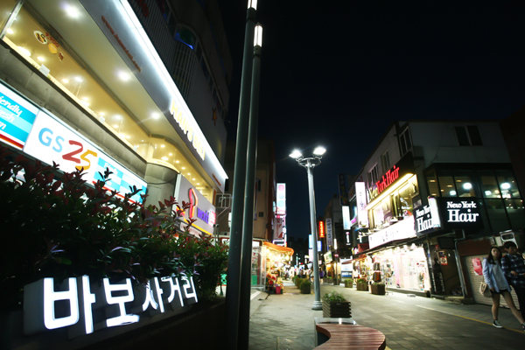
분석 배경
Notes:
그간 학교를 다니며 바보사거리에 많은 카페들이 생기고 폐업하는 것을 본 적이 있습니다.
저흰 많은 카페들이 자주 생기고, 폐업 하는 데에 있어 가장 큰 이유를 해당 카페의 상권 문제라 생각 했고,
새로 개업하는 카페가 오래도록 생존하는데에 어떠한 특징들이 있는지 분석해보기로 했습니다.

Slide 5
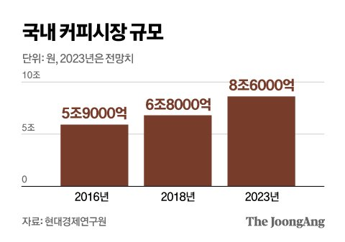
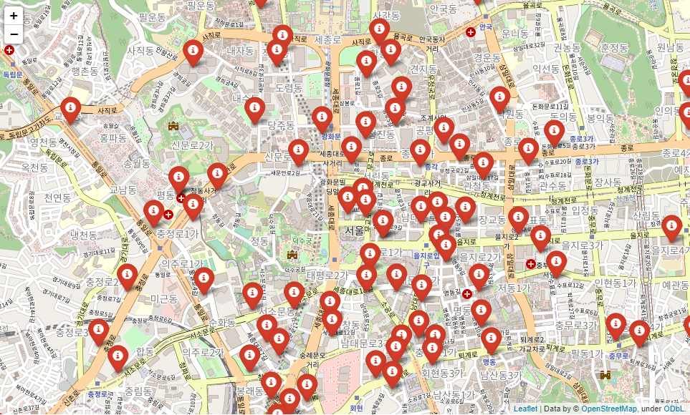
분석 배경
커져 가는 커피시장
카페는 이미 포화상태
Notes:
국내 커피 시장 규모는 날이 갈수록 증가하고
카페는 이미 포화상태임을 알 수 있었습니다.
그럼에도 창업자들의 희망 아이템 1순위는 카페 입니다.

Slide 6
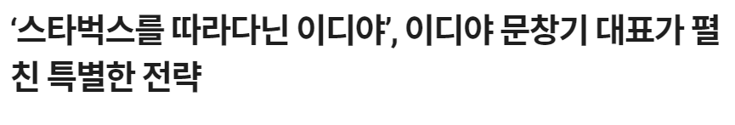

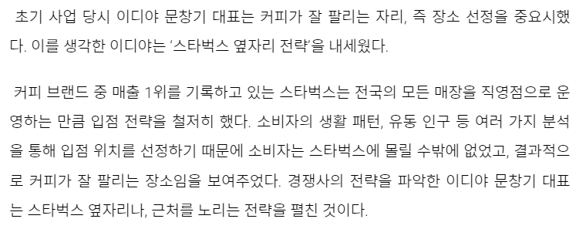
분석 배경
Notes:
실제로 스타벅스는 생활 패턴, 유동 인구 등 여러가지 분석을 통해 입점 위치를 선정하기때문에
입점 조건이 상당히 까다로운 것으로 알려져 있습니다.
이디야 문창기 대표에 따르면 초기 사업 당시, 커피가 잘 팔리는 자리, 즉 장소 선정을 중요시 했다고 하며
스타벅스 옆자리 전략을 내세웠다고 합니다.
저희는 이런 스타벅스의 위치선정이 효과가 있는지 알아보고 정말 효과가 있다면 요인을 분석해 보기로 했습니다.

Slide 7



과제 수행 목표
데이터 수집, 분석
가설 검증
위치 추천
Notes:
데이터 수집 및 분석을 통하여
스타벅스가 위치한 상권의 매출과 해당 스타벅스가 속한 행정구의 평균 매출을 비교해서 카페 창업에 있어 상권이 중요하다는 가설을 뒷받침 하고
최종적으로 행정구들의 특성을 고려하여 예비 창업자들에게 창업 위치를 추천해주고자 합니다.

Slide 8
02
스타벅스 분석

Slide 9
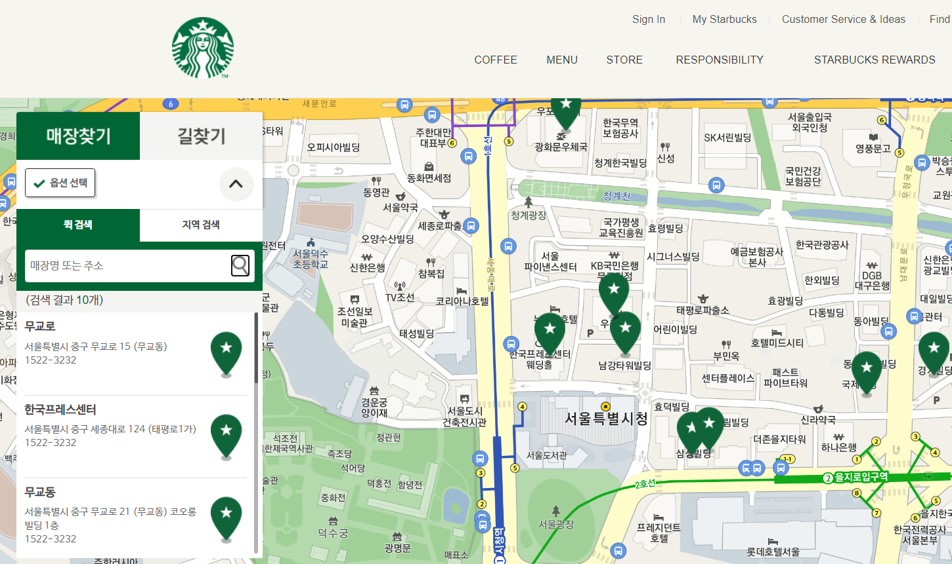
데이터 설명
스타벅스
셀레니움, 뷰티풀숲
매장 명, 주소를 구 단위로 저장
서울 25개 구, 총 568개 매장 정보
울산 5개 구, 29개 매장 정보
Notes:
스타벅스 공식 홈페이지에서 셀레니움과 뷰티풀숲을 이용하여 매장 명, 주소를 구 단위로 저장 하였습니다.
서울 25개 구에 대해서 총 568개의 매장정보를 수집 햇고
울산 5개 구에 대해서 29개의 매장 정보를 수집햇습니다.

Slide 10
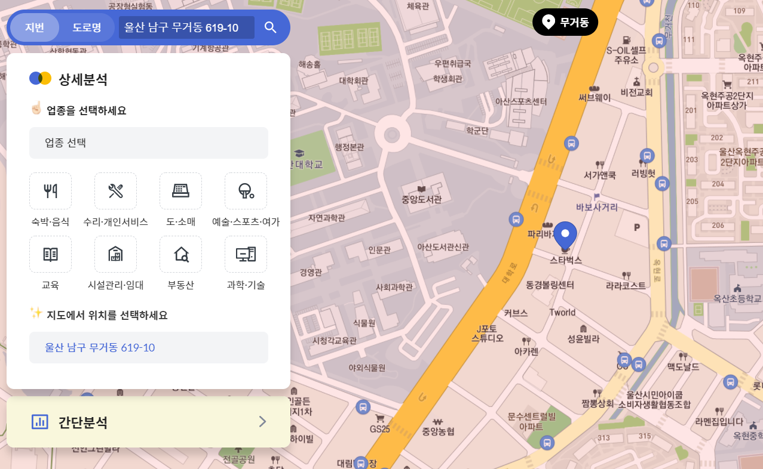
데이터 설명
소상공인마당
셀레니움, 뷰티풀숲
매출액, 건수 정보를 크롤링
Notes:
앞서 구한 스타벅스 매장 주소정보들을 기준으로 소상공인마당에서
셀레니움과 뷰티풀숲을 이용하여 매출액과 건수 정보를 수집 하였습니다.

Slide 11
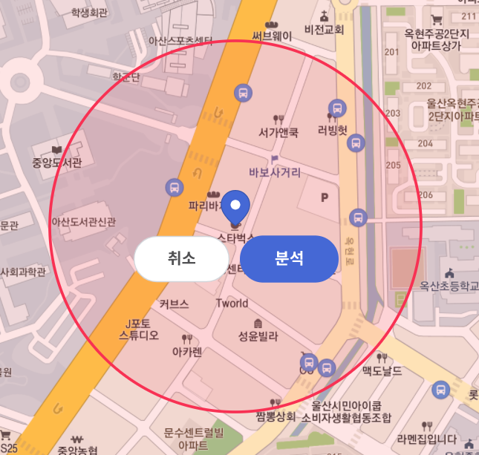
데이터 설명
소상공인마당
스타벅스 반경 200m 지점과
해당 행정구의 평균 매출액을 비교
Notes:
스타벅스가 속한 상권 매출액과 행정구 전체 카페에 대한 매출액 비교를 위해
스타벅스 상권을 스타벅스 반경 200m로 정의 하였습니다.

Slide 12
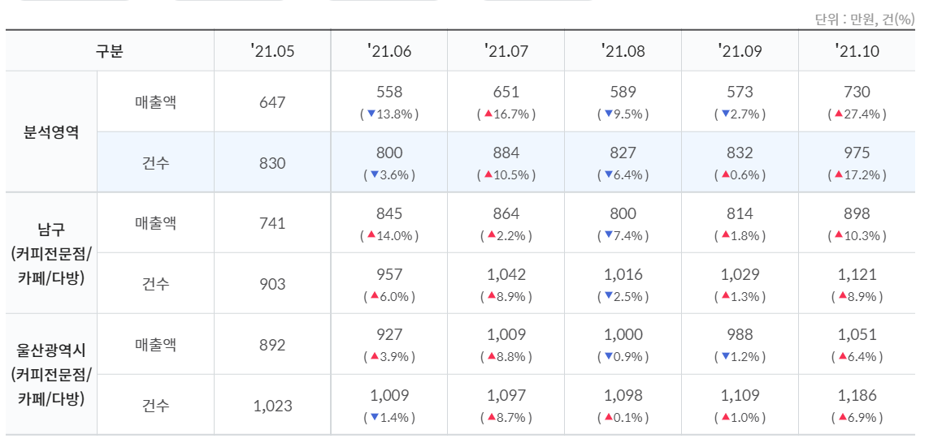
데이터 설명
Notes:
스타벅스 상권과 해당 행정구의 평균 매출액과 건수 정보를 수집하였고

Slide 13
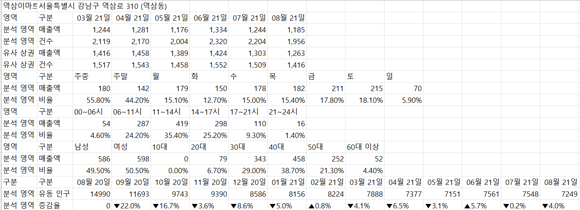
데이터 설명
Notes:
크롤링한 데이터를 저희 사용 목적에 맞게 적절히 파싱하였습니다.

Slide 14
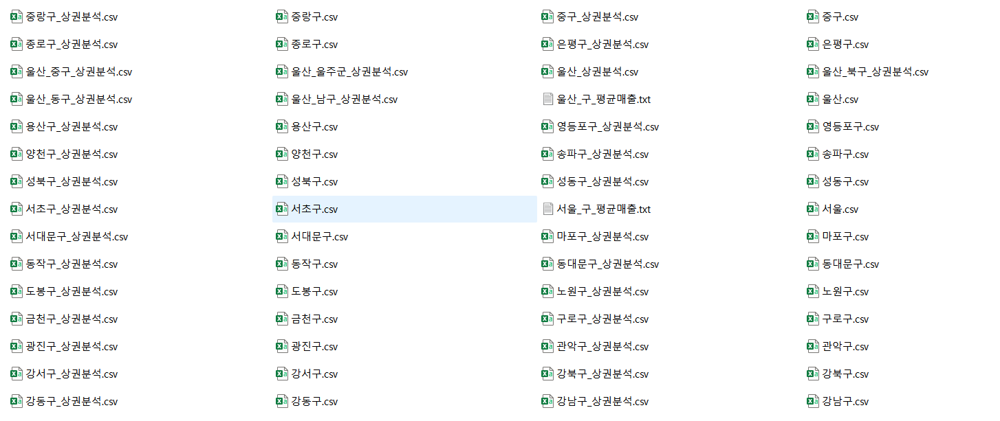
데이터 설명
Notes:
결과를 csv파일로 저장 하였습니다.

Slide 15
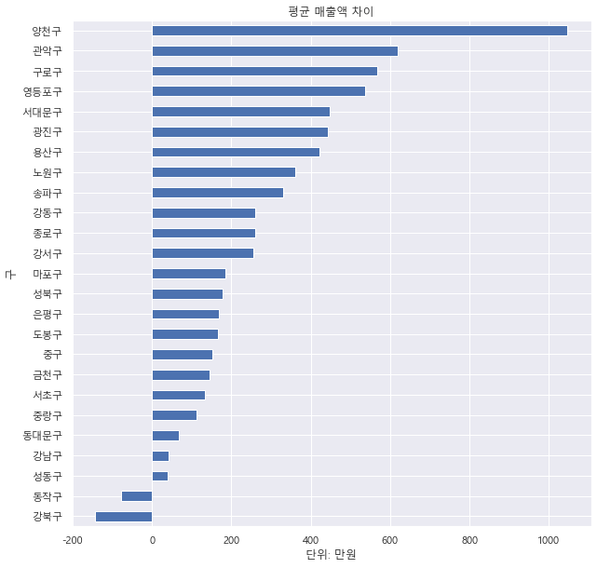
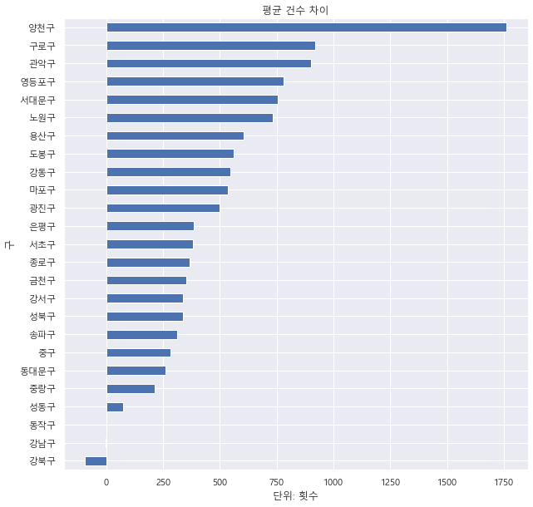
데이터 시각화
스타벅스 상권(200m) - 행정구 평균
서울
서울
매출액
구매 건 수
전체 평균 매출액 차이 : 269 (만원)
전체 평균 건수 차이 : 472 (회)
Notes:
다음은 스타벅스 상권에서 해당 행정구 평균 매출액과 건 수를 빼서 시각화 한 결과입니다.
평균 매출액 차이의 경우 양천구는 1000만원이 넘으며
그 밑으로는 500만원이 넘는 차이를 보이고 있습니다.
건수 또한 해당 행정구 평균과 큰 차이를 나타내고 있습니다.
서울전체에 대한 평균 매출액 차이는 269만원, 건수 차이는 472건으로
상당히 유의미한 결과를 나타내고 있습니다.

Slide 16
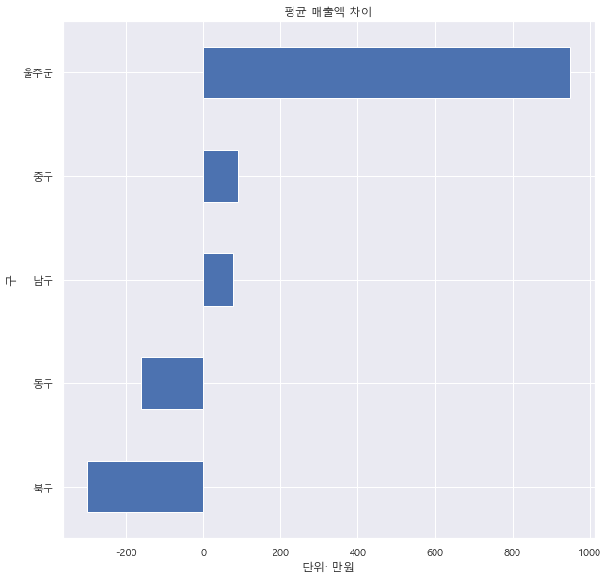
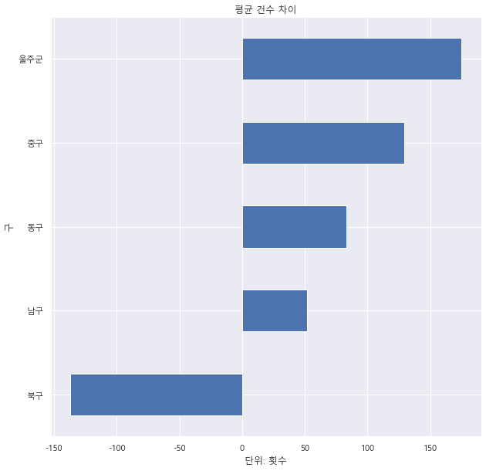
데이터 시각화
스타벅스 상권(200m) - 행정구 평균
울산
매출액
구매 건 수
전체 평균 매출액 차이 : 130.6 (만원)
전체 평균 건수 차이 : 60.4 (회)
Notes:
울산의 경우 또한 평균 매출액 차이가 130만원, 건수 차이는 60건이 상당한 차이가 납니다.
서울과 울산 스타벅스 매장 분석 결과
매출액과 건수에 유의미한 차이가 있었고
스타벅스의 입지 분석이 효과가 있었습니다.

Slide 17
결론
스타벅스 주위 200m 상권의 카페 평균 매출액과 건수가
구 평균 보다 대체적으로 높음을 확인 했다
어떤 요인 때문인지 분석 해 보고 예비 창업자에게 추천 해주자
Notes:
스타벅스 분석을 통해 얻은 결론 입니다.
첫번째로 스타벅스 주위 200m 상권의 카페 평균 매출액과 건수가 구 평균 보다 대체적으로 높음을 확인 하였습니다.
두번째로 스타벅스의 입지선정 분석은 대외비 이기 때문에
입지 선정에 있어서 어떤 요인들이 중요한지 저희가 직접 분석 해보고
예비 창업자에게 고려해야할 특징들과 위치를 추천해주고자 합니다.

Slide 18
03
서울시 카페 분석

Slide 19
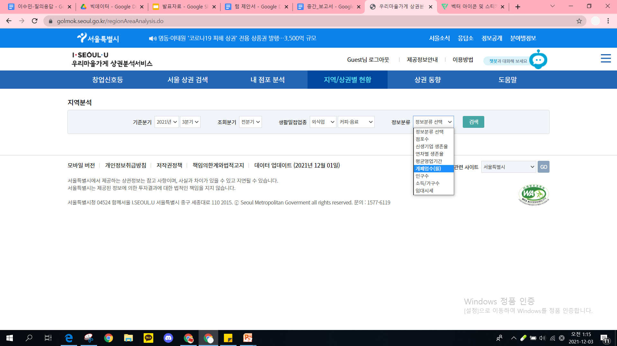
데이터 설명
서울시 우리마을가게
상권분석 서비스
셀레니움, 뷰티풀숲
점포수, 생존율, 소득 분위, 직장 인구, 임대시세를 크롤링 하여 csv파일 저장
<기준단위>
행정구
<기준분기>
1 | 2 | 3 | 4
2021
Notes:
서울시 우리마을가게 상권분석 서비스에서
점포 수, 생존율, 소득 분위, 직장 인구 수, 임대시세를 셀레니움과 뷰티풀숲을 통하여 수집했습니다.
기준 단위는 행정구 이며, 기준 분기는 2021년 2분기, 3분기 입니다.

Slide 20
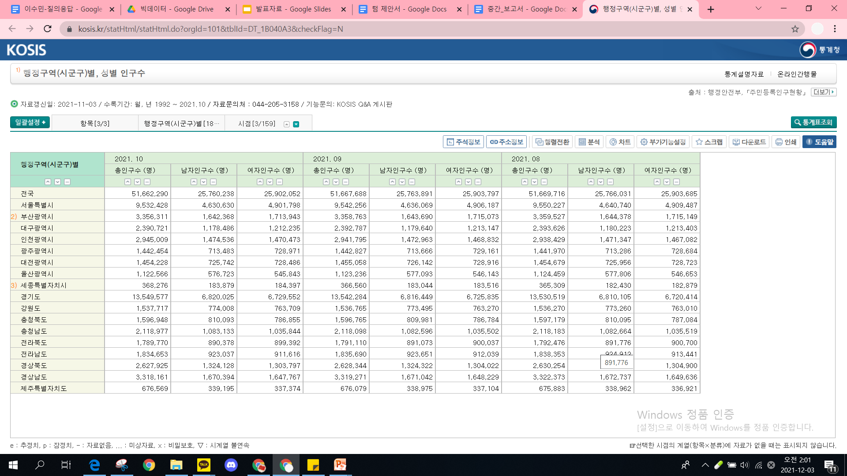
데이터 설명
KOSIS
뷰티풀숲
인구 수와 여성인구 수 크롤링
<기준단위>
행정구
<기준분기>
1 | 2 | 3 | 4
2021
Notes:
KOSIS에서 인구수와 여성 인구수를 수집하였습니다.
역시 행정구 단위로 2021년 2, 3분기를 기준으로 하였습니다.

Slide 21
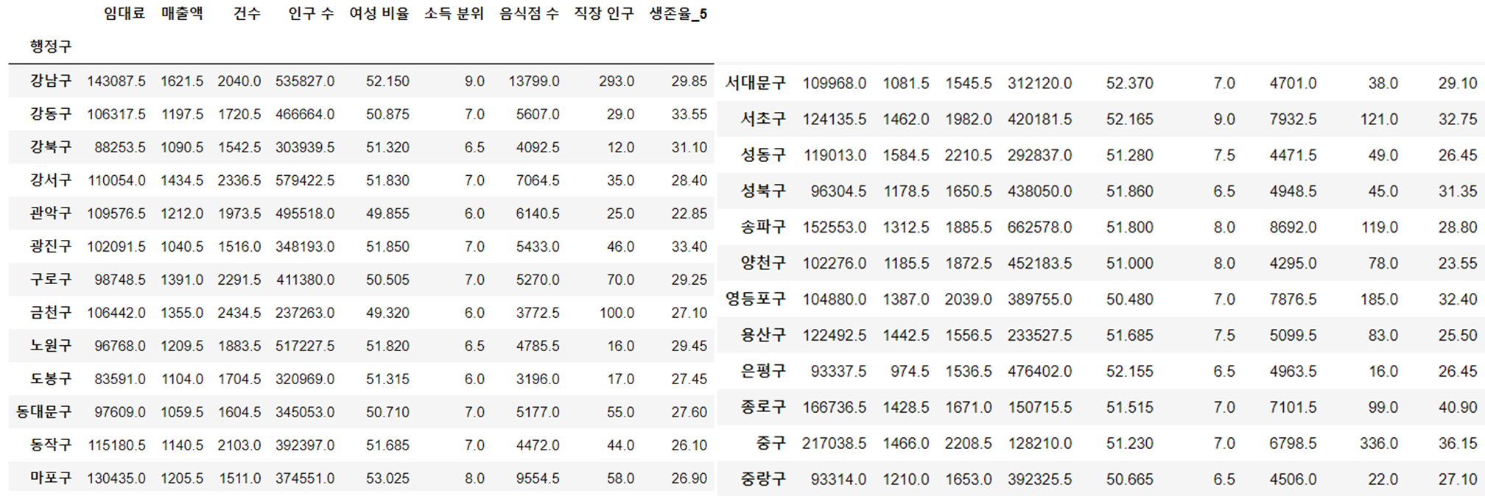
데이터 설명
데이터 파싱
Notes:
수집한 데이터를 행정구를 index로 하는 DataFrame을 생성하였습니다.

Slide 22
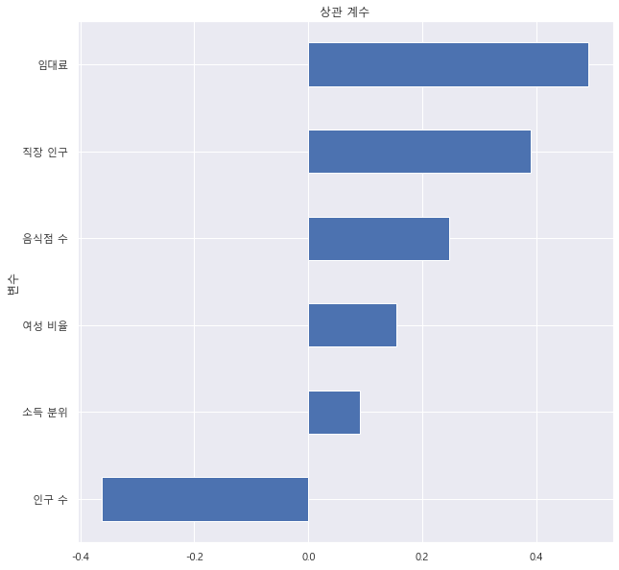
데이터 시각화
임대료
직장인구
음식점 수
여성비율
소득 분위
인구 수
서울시 전체
카페 5년 생존율과
변수들 간의 상관계수 분석
생존율에 있어서 가장 중요한
변수는 임대료다
임대료를 행정구 별로 나눔
Notes:
카페가 5년 이후까지 생존할 확률에 대한 상관계수를 분석한 결과 입니다.
상관 계수들 중 임대료가 0.49로
생존율에 있어서 가장 중요한 변수는 임대료이며,
임대료를 행정구 별로 나누어 분석했습니다.

Slide 23
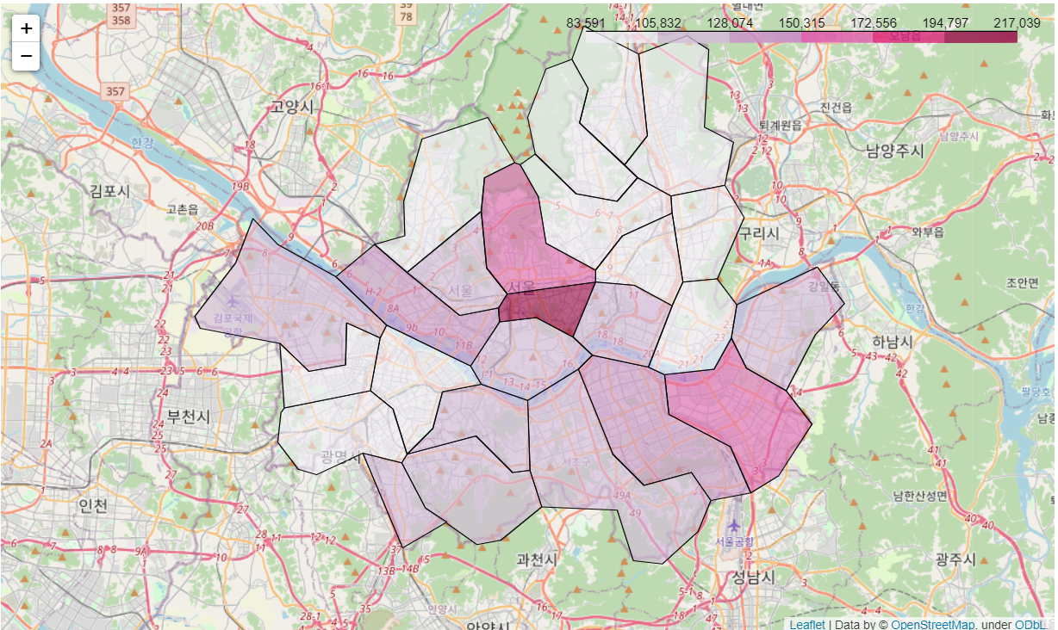
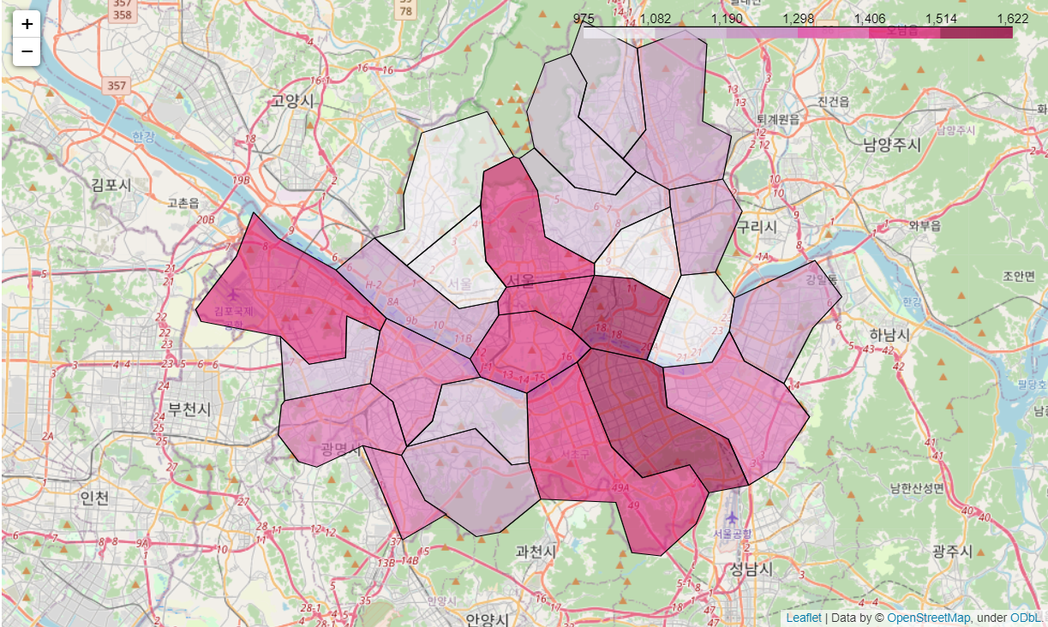
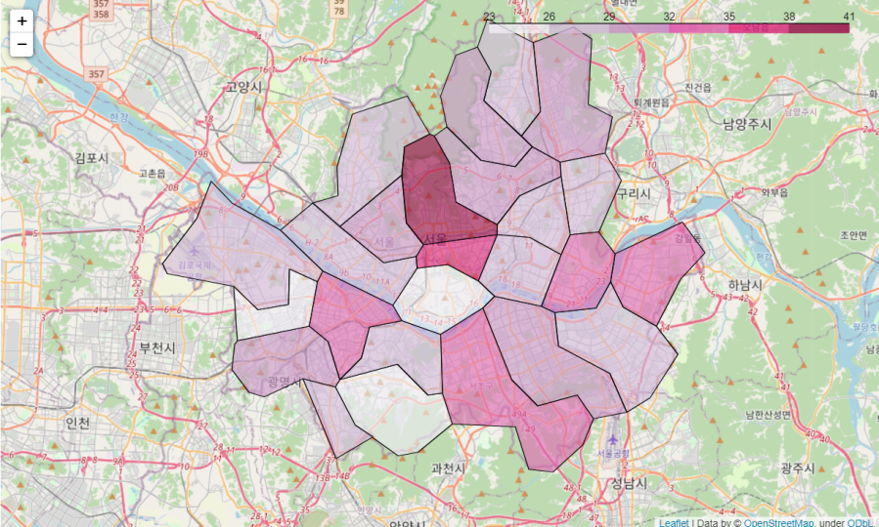
데이터 시각화
임대료
매출액
5년 생존율
임대료와 매출액을 이용하여
행정구 별로 클러스터링 실시
구 별로 상이한 임대료와 매출액
임대료와 매출액은 대체적으로 비례
Notes:
folium (폴리움)을 이용하여 임대료, 매출액, 5년 생존율을 행정구 별로 시각화 한 결과 입니다.
임대료와 매출액을 기준으로 행정구 별로 클러스터링 했습니다.

Slide 24
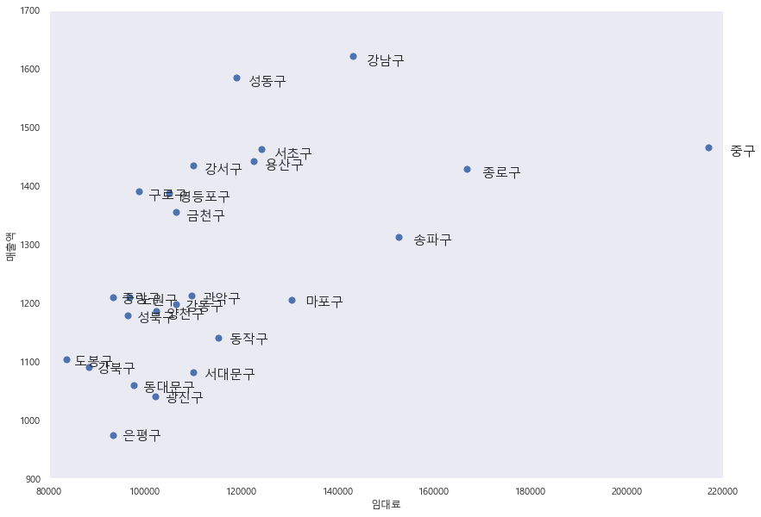
데이터 시각화
제 2상권
제 1상권
제 3상권
Notes:
scatter를 이용하여 임대료와 매출액을 행정구별로 표시하고, 클러스터링한 결과 입니다.

Slide 25
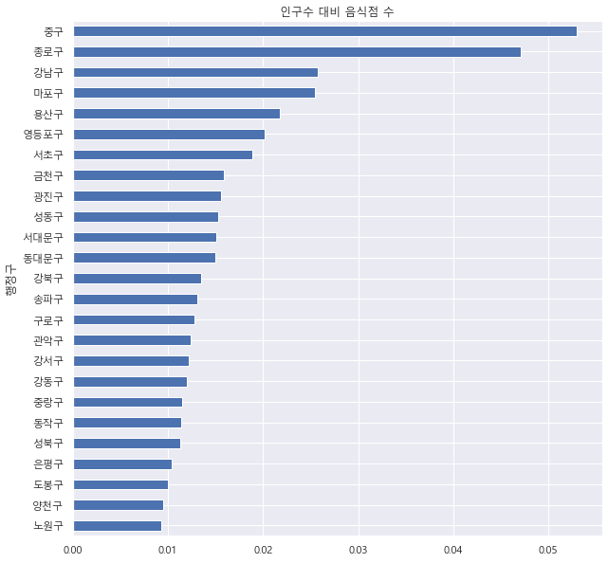
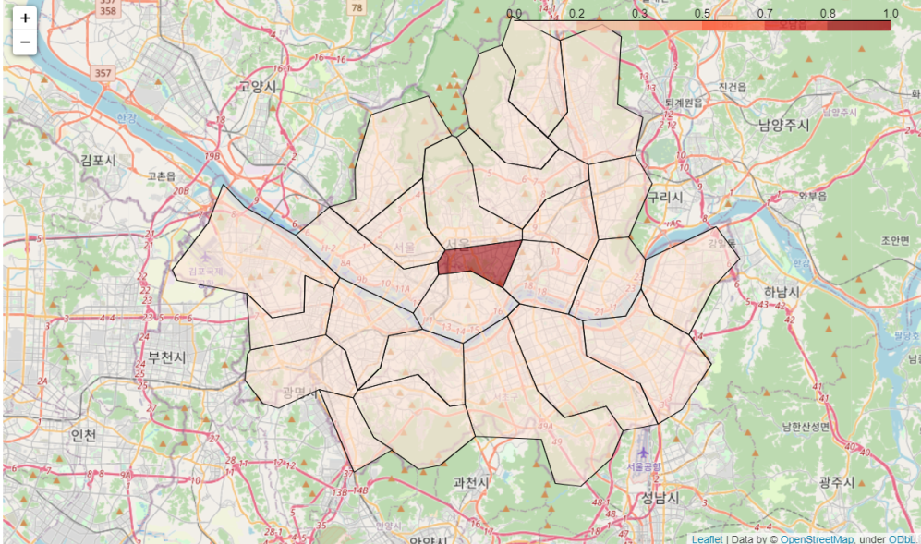
데이터 시각화
인구 수 대비 음식점 수
제 1 상권
(중구)
Notes:
제 1상권 입니다. 제 1상권은 임대료가 높다는 특징이 있습니다.
제 1상권은 중구 1개의 행정구 밖에 없어 변수의 중요도를 구할 수 없었지만
인구수 대비 음식점 수를 구한 결과 중구가 상당히 높았으며

Slide 26
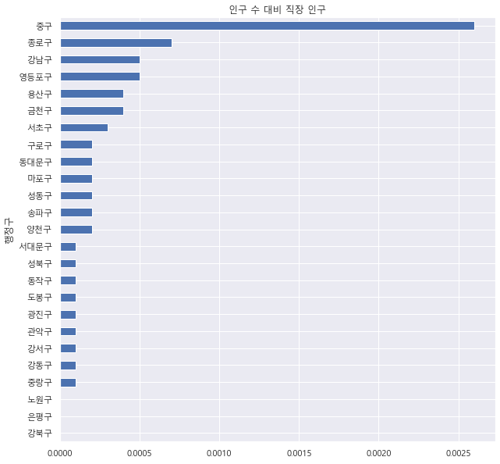
데이터 시각화
인구 수 대비 직장 인구
제 1 상권
(중구)
유동인구가 높음을 유추 할 수 있다
Notes:
인구 수 대비 직장 인구 또한 다른 구들에 비해 압도적으로 높음을 알 수 있고
이는 유동인구가 높다고 유추할 수 있습니다.

Slide 27
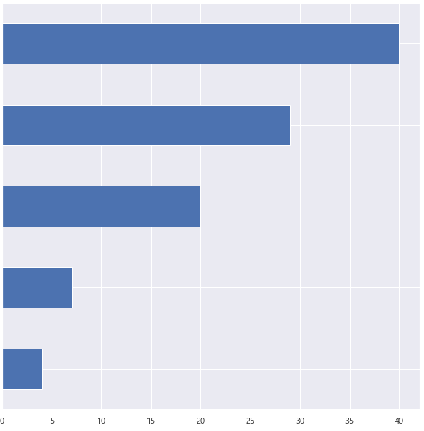
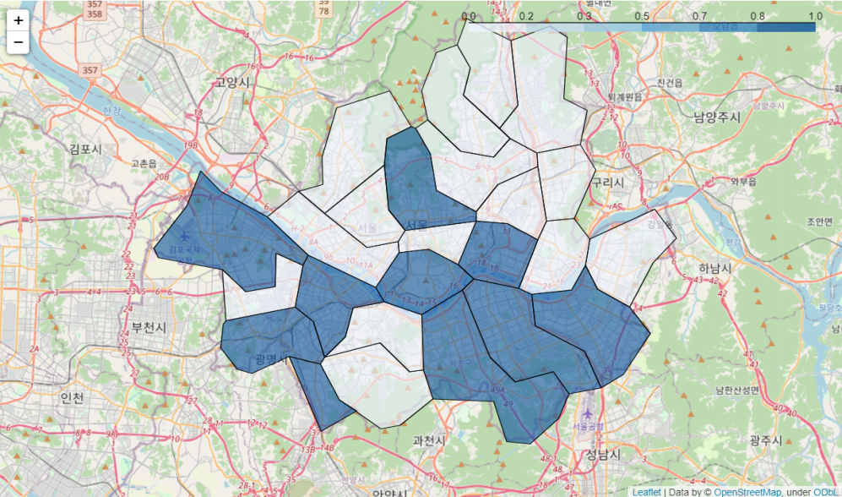
데이터 시각화
변수 중요도
서울시 행정구 분기별 데이터
음식점 수
직장 인구
여성 비율
소득 분위
인구 수
제 2 상권
(강남구 서초구 종로구 송파구 성동구
용산구 강서구 구로구 금천구 영등포구)
Notes:
제 2상권 시각화 결과로는
음식점 수와, 직장인구, 여성 비율이 중요 함을 알 수 있습니다.

Slide 28
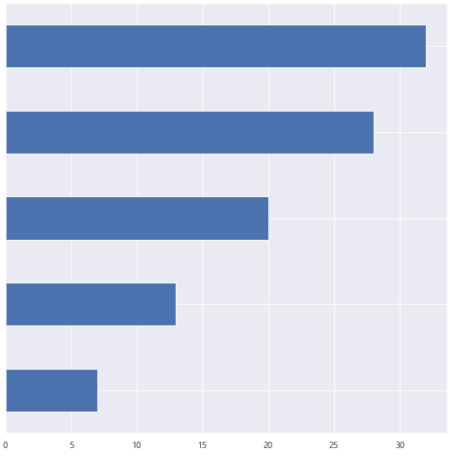
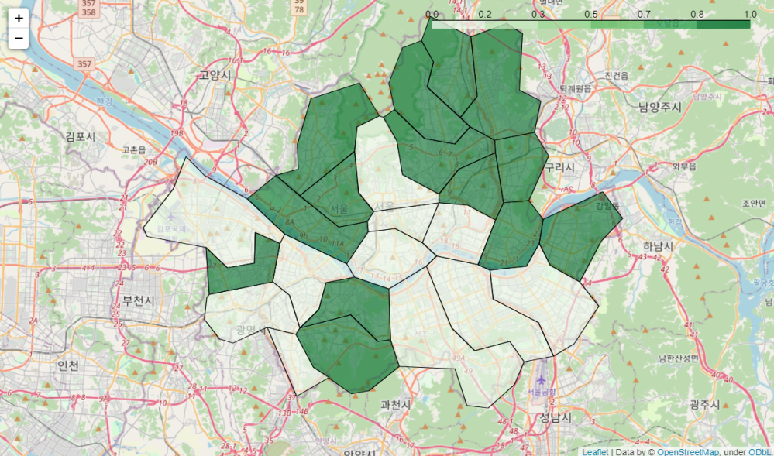
데이터 시각화
변수 중요도
여성 비율
음식점 수
소득 분위
직장 인구
인구 수
제 3 상권
(마포구 관악구 동작구 강동구 중랑구 성북구 양천구 서대문구 광진구 강북구
도봉구 동대문구 은평구)
Notes:
3 상권 에서는 2상권과 달리
여성 비율, 음식점 수, 소득 분위가 중요합니다.
클러스터링한 상권 별로 중요한 변수들이 상이함을 알 수 있습니다.

Slide 29
04
결론

Slide 30

결론
제 1상권에 카페를 창업하고 싶은
사람에게 추천 한다면?
직장인구 유동인구를
고려할 것
임대료 대비 매출액이 높은 곳이 아님을 숙지
명동이란 지역특성 상
초대규모 자본으로 카페창업을 추천
Notes:
제 1상권에 카페를 창업하고 싶은 사람에게 추천 한다면 고려해야 할 특성은
첫 번째로 직장인구와 유동인구를 고려해야하고
임대료 대비 매출액이 높은 곳이 아님을 숙지하고 창업 해야할 것 입니다.
또한 명동이란 지역 특성 상 초대규모 자본으로 카페 창업을 추천합니다.

Slide 31

결론
제 2상권에 카페를 창업하고 싶은
사람에게 추천 한다면?
주위 음식점 수와
직장인구를 고려할 것
생존률이 높은 종로구를
추천
음식점이 밀집되어있는 곳에 대규모 자본으로 카페창업을 추천
Notes:
2 상권에 카페를 창업하고 싶은 사람은
첫 번째로 주위 음식점 수와 직장인구를 고려 해야할 것 입니다.
2 상권 중 생존율이 높은 종로구를 추천하며
회사와 음식점이 밀집되어 있는 곳에 대규모 자본으로 카페 창업을 추천합니다.

Slide 32

결론
제 3상권에 카페를 창업하고 싶은
사람에게 추천 한다면?
여성 인구와
주위 음식점 수를
고려할 것
생존률이 높은 광진구를
추천
여성이 선호할 만한
요소를 고려하여
소규모 자본으로
카페창업을 추천
Notes:
3 상권에서는
여성 인구와 주위 음식점 수를 고려하여 창업 해야할 것 입니다.
3 상권 중 가장 생존율이 높은 광진구를 추천하며
여성이 선호할 만한 요소를 고려하여 소규모 자본으로 카페 창업을 추천합니다.

Slide 33
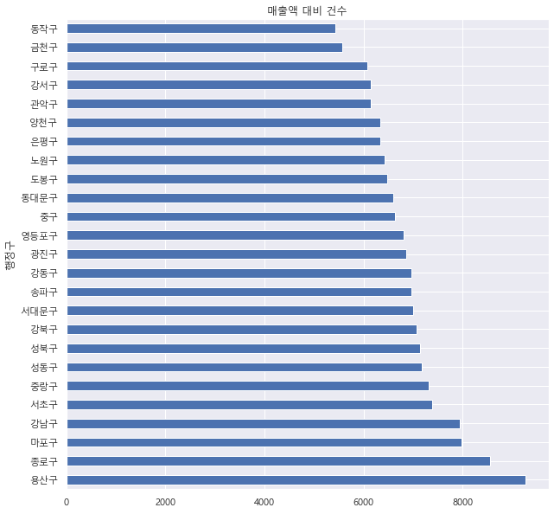
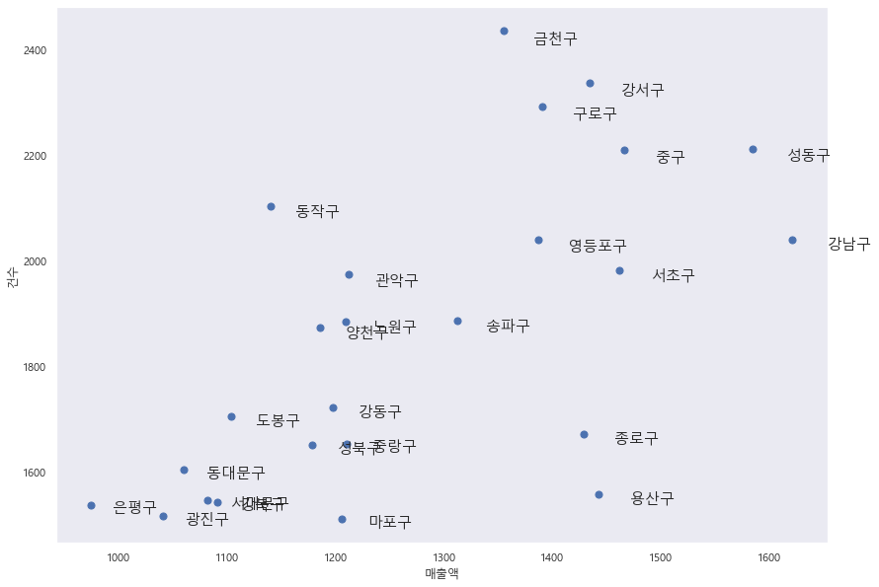
데이터 시각화
매출액 / 건수
매출액 대비 구매 건수
Notes:
번외로 매출액 대비 구매 건수를 오름차순으로 시각화 해서 행정구 별로 물가를 짐작해 볼 수 있습니다.
만약 소규모의 자본으로 테이크 아웃 카페 창업을 희망하는 예비 창업자의 경우
매출액을 건수로 나눈 결과가 낮은 금천구와 동작구를 추천 해줄 수 있습니다.

Slide 34
01
감사합니다
Notes:
이상으로 발표 마치겠습니다. 감사합니다.

